Slide 1
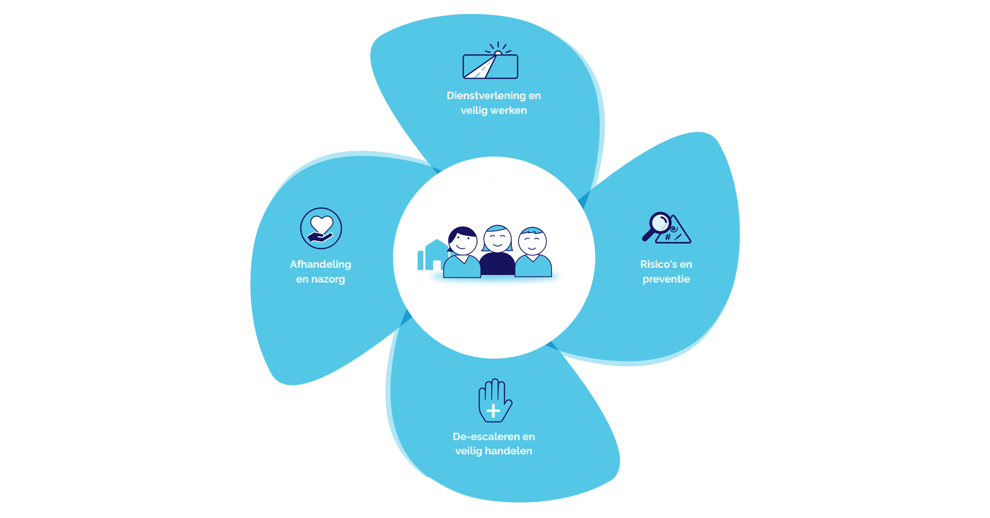

PowerPointpresentatie Startscan Veilig werken
Toelichting voor de (tijdelijke) projectleider
In de notities van deze presentatie staat uitleg en vind je verwijzingen naar ondersteunende documenten.

Slide 2
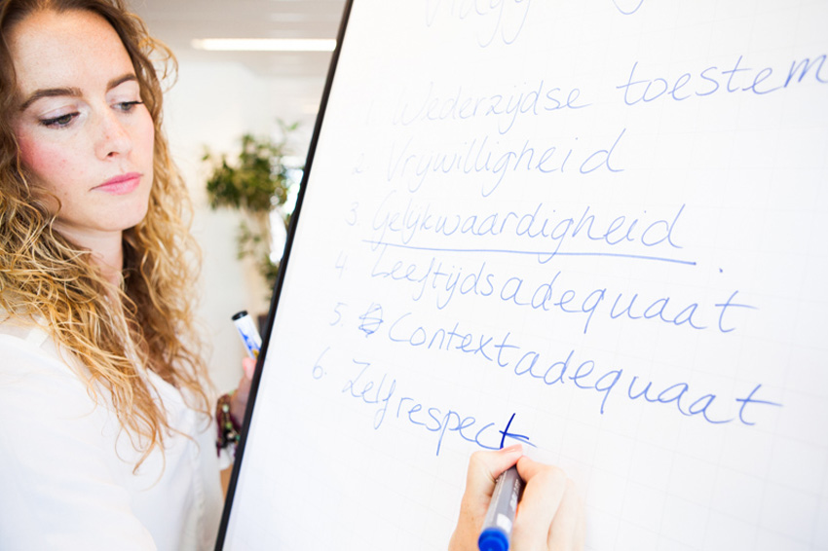
Bespreking uitkomsten
Startscan
De Complete agressie-aanpak
Naam organisatie +
Voeg je eigen logo toe
Notes:
De startscan bestaat uit verschillende delen:
Externe sociale veiligheid
Aard en omvang van agressie (medewerkers met contact met jeugdigen, ouders, bezoekers)
Veilig voelen en vaardigheidsgevoel
Pijler 1 Dienstverlening en veilig werken
Pijler 2 Risico’s en preventie
Pijler 3 De-escaleren en veilig handelen
Pijler 4 Afhandelen en nazorg
Interne sociale veiligheid
Aard en omvang van intern grensoverschrijdend gedrag door collega’s en/of leidinggevenden
Ervaren steun
Veilig voelen om situaties te brespreken met collega’s
Weten waar ik terecht kan
Verbeterpunten (open vraag)

Slide 3
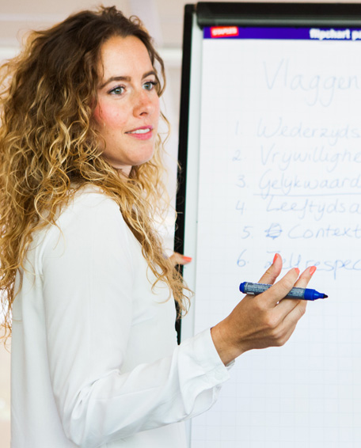

Wat gaan we doen?
Complete agressie-aanpak
Bespreken uitkomsten Startscan Veilig werken
Externe sociale veiligheid
Interne sociale veiligheid
Hoe gaan we verder met de Complete agressie-aanpak?
Notes:
Introductie
Leg kort uit wat de Complete agressie-aanpak inhoudt
Aanleiden en doel van deze bespreking is om te bepalen hoe je als organisatie met de Complete agressie-aanpak aan de slag gaat.
Denk bijvoorbeeld aan:
Waar de meeste noodzaak of behoefte is om met de aanpak aan de slag te gaan
Of er aanleiding is om (extra) aandacht te besteden aan de onderlinge omgang tussen collega’s en/of leidinggevenden.
Wie er mee gaan doen aan het invullen van de pijlervragenlijsten
Tijdplanning

Slide 4
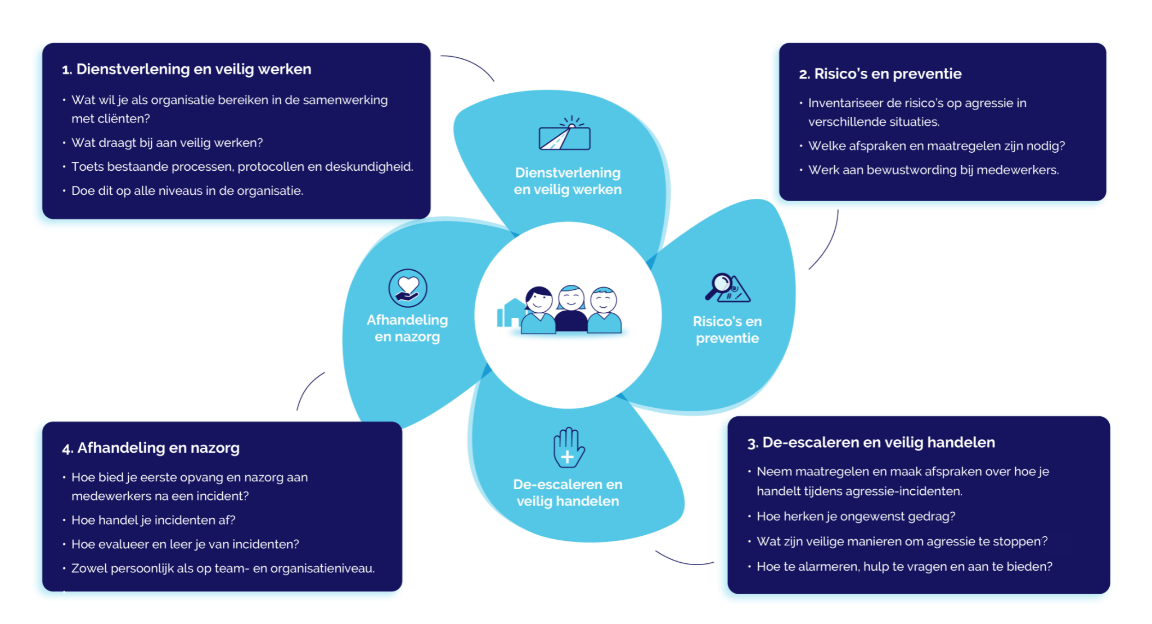
De Complete agressie-aanpak
Notes:
Introductie
Leg uit wat de Complete agressie-aanpak inhoudt
Aanleiden en doel van deze bespreking is om te bepalen hoe je als organisatie met de Complete agressie-aanpak aan de slag gaat

Slide 5
De stappen van de Complete agressie-aanpak
Stap
1
Stap
2
Stap
3
Stap
4
Stap
5
Stap
6
Doe de Startscan Veilig werken
Vorm een projectteam, maak een planning en werkafspraken
Aan de slag met de vier pijlers van de Complete agressie-aanpak
Verwerk de werkafspraken in beleid en protocol en communiceer deze binnen de organisatie
Training & leren
Evaluatie en bijsturing
Notes:
Toelichting
Dit zijn de stappen van de Complete agressie-aanpak. Deze loop je aan het begin van de sessie door, zodat de deelnemers weten bij welke stap ze zich bevinden (stap 3).
Hulpmiddelen
Ter ondersteuning van de projectleider en het projectteam zijn de volgende middelen beschikbaar:
Checklist en stappenplan voor de projectleider
Handleiding Beleid en Protocol Veilig werken
Invultemplate – Verwerking van dialoogsessies
PowerPoint-presentatie per dialoogsessie
De Startscan Veilig werken, de online vragenlijsten en de rapportages zijn te vinden in de online omgeving van Jeugdzorg Werkt!
Op basis van de rapportage van uitkomsten van de Startscan Veilig werken, werkt jouw organisatie aan de Complete agressie-aanpak
In de rapportage over de uitkomsten van de Startscan Veilig werken vind je tips en suggesties voor de projectleider.
Samen met de Checklist en stappenplan voor de projectleider ben je in staat om de stappen van de aanpak voor te bereiden en uit te voeren.
Gebruik de Invultemplate – Verwerking van dialoogsessies om de uitkomsten van de online vragenlijsten en de dialoogsessies te noteren.

Slide 6


De Startscan: Externe sociale veiligheid
Onderwerpen
Aard en omvang van agressie
Stellingen per Pijler
Dienstverlening en veilig werken
Risico’s en preventie
De-escaleren en veilig handelen
Afhandeling en nazorg
Notes:
Uitleg - Wat was de startscan ook al weer?
De startscan bevatte vragen over:
Aard en omvang van agressie (alleen collega’s met direct cliëntcontact)
Stellingen over de vier pijlers van de integrale benadering
De antwoorden zijn per doelgroep beantwoord:
Collega’s met direct cliëntcontact
Direct leidinggevenden
Beleidsmedewerker, HR, Arbo, preventie, kwaliteit
Directie/ MT
Bespreken hoe we er tegenaan kijken.

Slide 7
Uitkomsten startscan
Respons doorlopen Startscan
Doelgroep | Aantal respondenten
Jeugdzorgprofessional
Backoffice
HR-adviseur, Arbo-adviseur, kwaliteitsmedewerker, preventiemedewerker
Direct leidinggevende, teamleider, coördinator
Directie, bestuur
Overige
Notes:
Toelichting
Vul hier het aantal respondenten per doelgroep in. Neem in de tabellen de resultaten over uit de rapportage.

Slide 8
Uitkomsten startscan
Aard en omvang van externe agressie
Vorm van agressie | Mede werkers | Frequentie
Verbale agressie | Aantal:
Manipulatief gedrag | Aantal:
Seksuele intimidatie | Aantal:
Discriminatie | Aantal:
Bedreiging met fysiek geweld | Aantal:
Fysieke agressie | Aantal:
Online agressie | Aantal:
Notes:
Deze vragen zijn alleen gesteld aan de collega’s met direct cliëntcontact
Instructie
Vul de uitkomsten uit de rapportage van de startscan in de slides
Noteer bij Aantal, het aantal invullers van de startscan
Noteer onder de kolom Frequentie de uitkomsten van de scores. De antwoorden variëren van nooit tot meerdere keren per dag.
Vragen:
Wat valt op? Wat zijn je indrukken over deze uitkomsten?
Bespreek belevingen, achtergronden
Wat zie je als aandachtpunten en verbeterpunten?
Wat zegt dit over urgentie en noodzaak van de Complete agressie-aanpak?

Slide 9
Uitkomsten startscan – collega’s met cliëntcontact
Veilig en vaardig
Collega’s met cliëntcontact | Aantal
Ik voel me veilig tijdens mijn werk | Eens: Oneens:
Ik voel me vaardig om mijn werk op een veilige manier te doen | Eens: Oneens:
Ik ben me bewust van de risico’s in mijn werk | Eens: Oneens:
Ik ben vaardig in het ombuigen van oplopende spanning in gesprekken en pas deze vaardigheden toe | Eens: Oneens:
Notes:
Deze vragen zijn alleen gesteld aan de collega’s met direct cliëntcontact
Instructie
Vul de uitkomsten uit de rapportage van de startscan in de slide
Noteer bij Aantal, het aantal invullers die Ja/Nee hebben beantwoord
Vragen:
Wat is je indruk over deze uitkomsten?
Wat zegt dit over urgentie en noodzaak van de Complete agressie-aanpak?
Wat zie je als aandachtpunten en verbeterpunten?

Slide 10

Uitkomsten startscan – cliëntcontact
Dienstverlening en veilig werken
Pijler 1: Dienstverlening en veilig werken | Mede- werkers | HR | Leiding | Directie
We hebben duidelijke afspraken over hoe we met cliënten (jeugdigen, hun ouders / verzorgers / begeleiders) omgaan en communiceren | Aantal: Eens: Oneens: | Aantal: Eens: Oneens: | Aantal: Eens: Oneens: | Aantal: Eens: Oneens:
We besteden structureel aandacht aan het ontwikkelen van (communicatieve) vaardigheden, houding en gedrag voor een goede omgang met cliënten (jeugdigen, hun ouders / verzorgers / begeleiders | Aantal: Eens: Oneens: | Aantal: Eens: Oneens: | Aantal: Eens: Oneens: | Aantal: Eens: Oneens:
We hanteren in ons team of onze organisatie een eenduidige norm over welk gedrag van cliënten (jeugdigen, hun ouders / verzorgers / begeleiders) wel en niet acceptabel is | Aantal: Eens: Oneens: | Aantal: Eens: Oneens: | Aantal: Eens: Oneens: | Aantal: Eens: Oneens:
Notes:
Instructie
Vul de uitkomsten uit de rapportage van de startscan in de slides
Noteer bij Aantal, het aantal invullers van de startscan
Noteer achter Ja/Nee het aantal ingevulde antwoorden
Vragen:
Wat valt op?
Bespreek belevingen, achtergronden
Wat zie je als aandachtpunten en verbeterpunten?
Wat zegt dit over urgentie en noodzaak van de Complete agressie-aanpak?

Slide 11

Uitkomsten startscan – cliëntcontact
Risico’s en preventie algemeen
Pijler 2: Risico’s en preventie | Mede- werkers | HR | Leiding | Directie
Iedereen in onze organisatie is zich bewust van de risico’s op agressie in het werk | Aantal: Eens: Oneens: | Aantal: Eens: Oneens: | Aantal: Eens: Oneens: | Aantal: Eens: Oneens:
In onze organisatie hebben we werkafspraken over het voorkomen van agressie in risicosituaties | Aantal: Eens: Oneens: | Aantal: Eens: Oneens: | Aantal: Eens: Oneens: | Aantal: Eens: Oneens:
Mijn leidinggevende ondersteunt preventieve maatregelen voor onze veiligheid | Aantal: Eens: Oneens: | Aantal: Eens: Oneens: | Aantal: Eens: Oneens: | Aantal: Eens: Oneens:
Notes:
Instructie
Vul de uitkomsten uit de rapportage van de startscan in de slides
Noteer bij Aantal, het aantal invullers van de startscan
Noteer achter Ja/Nee het aantal ingevulde antwoorden
Vragen:
Wat valt op?
Bespreek belevingen, achtergronden
Wat zie je als aandachtpunten en verbeterpunten?
Wat zegt dit over urgentie en noodzaak van de Complete agressie-aanpak?

Slide 12

Uitkomsten startscan – cliëntcontact
De-escaleren en veilig handelen
Pijler 3: De-escaleren en veilig handelen | Mede- werkers | HR | Leiding | Directie
Wij hebben eenduidige afspraken over hoe te handelen bij agressief gedrag zoals schelden, schreeuwen, bedreigen met fysiek geweld | Aantal: Eens: Oneens: | Aantal: Eens: Oneens: | Aantal: Eens: Oneens: | Aantal: Eens: Oneens:
Wij hebben in ons team / onze organisatie duidelijke afspraken over alarmeren en hulp inroepen tijdens agressie-incidenten | Aantal: Eens: Oneens: | Aantal: Eens: Oneens: | Aantal: Eens: Oneens: | Aantal: Eens: Oneens:
Ik ben vaardig in het handelen tijdens incidenten met agressie zoals verbale agressie, bedreiging en fysiek geweld | Aantal: Eens: Oneens: | Aantal: Eens: Oneens: | Aantal: Eens: Oneens: | Aantal: Eens: Oneens:
Medewerkers in onze organisatie zijn vaardig in het handelen tijdens incidenten met verbale agressie, bedreiging en fysiek geweld | Aantal: Eens: Oneens: | Aantal: Eens: Oneens: | Aantal: Eens: Oneens: | Aantal: Eens: Oneens:
Notes:
Instructie
Vul de uitkomsten uit de rapportage van de startscan in de slides
Noteer bij Aantal, het aantal invullers van de startscan
Noteer achter Ja/Nee het aantal ingevulde antwoorden
Vragen:
Wat valt op? Wat zijn je indrukken?
Bespreek belevingen, achtergronden
Wat zie je als aandachtpunten en verbeterpunten?
Wat zegt dit over urgentie en noodzaak van de Complete agressie-aanpak?

Slide 13

Uitkomsten startscan – cliëntcontact
Afhandeling en nazorg
Pijler 4: Afhandeling en nazorg | Mede- werkers | HR | Leiding | Directie
In ons team/onze organisatie worden alle ervaringen (en vormen) met agressie gemeld en geregistreerd om inzicht te krijgen in de aard en omvang van agressie | Aantal: Eens: Oneens: | Aantal: Eens: Oneens: | Aantal: Eens: Oneens: | Aantal: Eens: Oneens:
Na een agressie-incident worden medewerkers in onze organisatie altijd opgevangen door collega’s van een opvangteam | Aantal: Eens: Oneens: | Aantal: Eens: Oneens: | Aantal: Eens: Oneens: | Aantal: Eens: Oneens:
We evalueren en handelen in onze organisatie (of team) agressie-incidenten zorgvuldig af en gebruiken deze incidenten vervolgens om van te leren | Aantal: Eens: Oneens: | Aantal: Eens: Oneens: | Aantal: Eens: Oneens: | Aantal: Eens: Oneens:
Notes:
Instructie
Vul de uitkomsten uit de rapportage van de startscan in de slides
Noteer bij Aantal, het aantal invullers van de startscan
Noteer achter Ja/Nee het aantal ingevulde antwoorden
Vragen:
Wat valt op? Wat zijn je indrukken?
Bespreek belevingen, achtergronden
Wat zie je als aandachtpunten en verbeterpunten?
Wat zegt dit over urgentie en noodzaak van de Complete agressie-aanpak?

Slide 14
De Startscan: Interne sociale veiligheid
Onderwerpen
Sociale veiligheid
Vragen
Aard en omvang intern grensoverschrijdend gedrag
Ervaren steun
Veilig voelen om zaken te bespreken
Weten waar je terecht kunt
Verbeterpunten onderlinge omgang (open vraag)
Notes:
Toelichting
De voorgaande onderwerpen gingen over sociale veiligheid in relatie tot extern contact met jeugdigen, ouders, verzorgers.
Dat noemen we externe sociale veiligheid.
Interne sociale veiligheid betekent dat je beschermd bent en je beschermd voelt tegen ongewenst en grensoverschrijdend gedrag van collega’s en leidinggevenden binnen je organisatie.
Dit gaat over zaken als:
Aanwezigheid van procedures, afspraken en regels over ongewenst en grensoverschrijdend gedrag van collega’s en leidinggevenden, waaronder bijvoorbeeld de beschikbaarheid en bekendheid met de rol van de vertrouwenspersoon.
Bekendheid met de procedures, afspraken en regels met betrekking tot ongewenst en grensoverschrijdend gedrag van collega’s en leidinggevenden.
Nakomen en toepassen van de procedures, afspraken en regels door collega’s en leidinggevenden.
Het gaat hierbij niet alleen over wat te doen als zich ongewenst of grensoverschrijdend gedrag voordoet, maar ook hoe gewenste onderlinge omgang wordt getoond, gestimuleerd, gewaardeerd en ontwikkeld.
Interne sociale veiligheid
Aard en omvang van intern grensoverschrijdend gedrag door collega’s en/of leidinggevenden
Ervaren steun
Veilig voelen om situaties te brespreken met collega’s
Weten waar ik terecht kan
Verbeterpunten (open vraag)

Slide 15
De Complete agressie-aanpak & Interne sociale veiligheid
      Is gericht op veilig werken in de omgang tussen cliënt en medewerkers. Interne sociale veiligheid is daarvoor ook belangrijk.
      Het vergroten van de interne sociale veiligheid zorgt voor:
Betere samenwerking
Veilig voelen om hulp te vragen en te geven
Betere kwaliteit van dienstverlening
Meer werkplezier
Minder verzuim, verloop
      Heeft daarmee invloed op veilig werken en de kwaliteit van de omgang tussen medewerkers en cliënten
Notes:
Toelichting
Interne sociale veiligheid is een belangrijke basis om samen veilig en weerbaar te werken. Hierdoor kun je op elkaar vertrouwen en ervaar je steun vanuit je organisatie.
De uitkomsten op de vragen uit de startscan geven een indicatie of er op het gebied van de onderlinge omgang (extra) aandacht nodig is

Slide 16
Wat is sociale veiligheid?
Sociale veiligheid betekent dat je beschermd bent en je beschermd voelt tegen ongewenst en grensoverschrijdend gedrag van collega’s en leidinggevenden binnen je organisatie.
Het gaat om:
Aanwezigheid van procedures, afspraken en regels over grensoverschrijdend gedrag van collega’s en leidinggevenden
Bekendheid met de procedures, afspraken en regels met betrekking tot ongewenst en grensoverschrijdend gedrag van collega’s en leidinggevenden
Nakomen en toepassen van de procedures, afspraken en regels door collega’s en leidinggevenden
Hoe gewenste onderlinge omgang wordt getoond, gestimuleerd, gewaardeerd en ontwikkeld

Slide 17
Uitkomsten startscan: Interne sociale veiligheid
Aard en omvang van grensoverschrijdend gedrag in de onderlinge omgang
Vorm van agressie | Mede werkers | Frequentie
Pesten | Aantal:
Verbale agressie | Aantal:
Seksuele intimidatie | Aantal:
Discriminatie | Aantal:
Bedreiging of intimidatie | Aantal:
Bedreiging met fysiek geweld | Aantal:
Fysieke agressie | Aantal:
Online agressie | Aantal:
Notes:
Deze vragen zijn gesteld aan alle collega’s
Instructie
Vul de uitkomsten uit de rapportage van de startscan in de slides
Noteer bij Aantal, het aantal invullers van de startscan
Noteer onder de kolom Frequentie de uitkomsten van de scores. De antwoorden variëren van nooit tot meerdere keren per dag.
Vragen:
Wat valt op? Wat zijn je indrukken over deze uitkomsten?
Bespreek belevingen, achtergronden
Wat zie je als aandachtpunten en verbeterpunten?
Wat zegt dit over urgentie en noodzaak van het verbeteren van de Interne sociale veiligheid?

Slide 18
Uitkomsten startscan: Interne sociale veiligheid
Interne sociale veiligheid (onderlinge omgang tussen collega’s) | Mede- werkers | HR | Leiding | Directie
Ik ervaar steun in de voorbereiding op een situatie die ik als risicovol of sociaal onveilig inschat | Aantal: Ja: Nee: | Aantal: Ja: Nee: | Aantal: Ja: Nee: | Aantal: Ja: Nee:
Ik ervaar steun tijdens een situatie van ongewenst en/of grensoverschrijdend gedrag | Aantal: Ja: Nee: | Aantal: Ja: Nee: | Aantal: Ja: Nee: | Aantal: Ja: Nee:
Ik ervaar steun na afloop van een situatie van ongewenst en/of grensoverschrijdend gedrag | Aantal: Ja: Nee: | Aantal: Ja: Nee: | Aantal: Ja: Nee: | Aantal: Ja: Nee:
Ik voel me veilig om situaties van (mogelijke) agressie en geweld door cliënten richting mij te bespreken op het werk met mijn leidinggevende en collega’s | Aantal: Ja: Nee: | Aantal: Ja: Nee: | Aantal: Ja: Nee: | Aantal: Ja: Nee:
Notes:
Instructie
Vul de uitkomsten uit de rapportage van de startscan in de slides
Noteer bij Aantal, het aantal invullers van de startscan
Noteer achter Ja/Nee het aantal ingevulde antwoorden
Vragen:
Wat valt op? Wat zijn je indrukken?
Bespreek belevingen, achtergronden
Wat zie je als aandachtpunten en verbeterpunten?
Wat zegt dit over urgentie en noodzaak extra aandacht voor interne sociale veiligheid?

Slide 19
Uitkomsten startscan: Interne sociale veiligheid
Interne sociale veiligheid (onderlinge omgang tussen collega’s) | Mede- werkers | HR | Leiding | Directie
Ik weet waar ik terecht kan voor ondersteuning als ik te maken heb gehad met (mogelijk) grensoverschrijdend gedrag door collega’s, leidinggevenden op de werkvloer | Aantal: Ja: Nee: | Aantal: Ja: Nee: | Aantal: Ja: Nee: | Aantal: Ja: Nee:
Notes:
Instructie
Vul de uitkomsten uit de rapportage van de startscan in de slides
Noteer bij Aantal, het aantal invullers van de startscan
Noteer achter Ja/Nee het aantal ingevulde antwoorden
Vragen:
Wat valt op? Wat zijn je indrukken?
Bespreek belevingen, achtergronden
Wat zie je als aandachtpunten en verbeterpunten?
Wat zegt dit over urgentie en noodzaak extra aandacht voor interne sociale veiligheid?

Slide 20
Open vraag: Wat kan er worden verbeterd binnen onze organisatie op het gebied van interne sociale veiligheid op de werkvloer?
Vul hier een samenvatting van de uitkomsten van de online vragenlijst in
Bijvoorbeeld:
Een heldere gedragscode
Vaste momenten met het team om te bespreken wat er goed gaat, maar ook waar we tegenaan lopen in de communicatie en wat we daarvan kunnen leren
Notes:
Verbeteren van de interne sociale veiligheid op de werkvloer
Collega’s hebben antwoord gegeven op de vraag naar hoe dit concreet in de praktijk gedaan kan worden. Presenteer de uitkomsten en concretiseer met de groep. Vraag om te concretiseren:
Hoe ziet er dat praktisch uit? Wie heeft een voorbeeld om dit toe te lichten?
Wat zijn risicofactoren voor de interne sociale veiligheid? Wat is dan handig om te doen?
Inventariseer en laat deelnemers op elkaar reageren. Het gaat niet om de juiste werkwijze. Het gaat om het inventariseren van mogelijkheden. Noteer deze in de Invultemplate – Verwerking van dialoogsessies.

Slide 21
De Complete agressie-aanpak
      Hoe verder?
Hoe gaan we met de Complete agressie-aanpak aan de slag?
Wat willen we ermee bereiken? Wat zijn onze voorlopige doelen?
Formele opdracht van directie
Bepalen projectleider en samenstelling projectgroep
Wat worden de eerste vervolgstappen?
Notes:
Toelichting
Maak met elkaar afspraken over de vervolgstappen.
Hulpmiddelen
Ter ondersteuning van de projectleider en het projectteam zijn de volgende middelen beschikbaar:
Checklist en stappenplan voor de projectleider
Handleiding Beleid en Protocol Veilig werken: neem deze vooraf door
Invultemplate – Verwerking van dialoogsessies voor het verwerken van uitkomsten online vragenlijsten en dialoogsessies
PowerPoint-presentatie per dialoogsessie
Op de volgende slide zie je de globale stappen die je doorloopt.

Slide 22
De stappen van de Complete agressie-aanpak
Stap
1
Stap
2
Stap
3
Stap
4
Stap
5
Stap
6
Doe de Startscan Veilig werken
Vorm een projectteam, maak een planning en werkafspraken
Aan de slag met de vier pijlers van de Complete agressie-aanpak
Verwerk de werkafspraken in beleid en protocol en communiceer deze binnen de organisatie
Training & leren
Evaluatie en bijsturing

Slide 23
De Complete agressie-aanpak
      Wat is belangrijk voor de start?
Wat wordt de scope? Hele organisatie? Afdelingen?
Is het nodig om (extra) aandacht te besteden aan het versterken van de onderlinge omgang?
Wie wil je de online vragenlijsten laten invullen?
Wie wil je mee laten doen aan de dialoogsessies?
Wie kunnen bijdragen aan de uitwerkingen?
Hoe en wat gaan we communiceren
Notes:
Toelichting
Bespreek met elkaar hoe je de start wilt maken. Gebruik daarvoor de vragen op de slide.

Slide 24
De projectorganisatie van de Complete agressie-aanpak
Opdrachtgever (MT)
Projectleider
Projectteam (NAMEN PROJECTTEAM)
Projectondersteuning
(Interne) communicatie
Projectoverleg
Uitwerken uitkomsten online vragenlijsten en dialoogsessies
Notes:
Toelichting
Op deze slide zie je de projectorganisatie met de verschillende rollen en de belangrijke onderdelen die moeten worden uitgevoerd.
Het projectteam
De opdrachtgever faciliteert en ondersteunt het project
De projectleider heeft tijd om de rol in te vullen
De projectgroep leden hebben voldoende tijd om de rol in te vullen
Het is belangrijk dat er intern gecommuniceerd wordt over de nut en noodzaak, de stappen en de werkwijze
Plan vooraf de dialoogsessies en tussentijdse overleggen met de projectgroep
Neem voldoende tijd om de uitkomsten van de online vragenlijsten in de PowerPoint-presentatie voor de dialoogsessie te verwerken
Neem voldoende tijd om de uitkomsten van de dialoogsessies te verwerken
Stem regelmatig af met het MT over de uitkomsten en voortschrijdend inzicht
Hulpmiddelen voor de projectleiding
Voor de projectleider zijn de volgende hulpmiddelen beschikbaar:
Checklist en stappenplan voor de projectleider: hierdoor krijg je duidelijkheid over de opzet en stappen
Rapportage van uitkomsten van de Startscan Veilig werken met tips voor de projectleiding
PowerPoint-presentatie per dialoogsessie
Invultemplate – Verwerking van dialoogsessies: om de uitkomsten van de online vragenlijsten en de dialoogsessies in te verwerken.
Handleiding Beleid en Protocol Veilig werken: een inhoudelijke basis van de Complete agressie-aanpak om te gebruiken om beleid en protocol te actualiseren.

Slide 25
De Complete agressie-aanpak
Vragen/opmerkingen?

Slide 26
Colofon
Publicatiedatum: juni 2024
Deze uitgave maakt onderdeel uit van de Complete agressie-aanpak en is
ontwikkeld door Jeugdzorg werkt! in samenwerking met Bureau Dinsdag
en professionals uit jeugdzorg.
www.jeugdzorg-werkt.nl

